Slide 1
TAESUNGDANG AX PLATFORM — OPERATIONS
운영 매뉴얼 & 시스템 전체 그림
판단의 공장을 매일 돌리는 법 — 일·주·분기 운영 절차와 화면 안내
본 매뉴얼의 화면은 전부 실제 구동 화면입니다. 다만 거래 수치는 태성당 구조로 만든 합성 샘플이며, 실데이터 연결 즉시 같은 화면이 실제 수치로 돕니다.
에이에스씨(ASC) · 이형근 · v1.0 · 2026. 9.

Slide 2
BIG PICTURE 1/2
전체 그림 ① — 시스템은 여섯 층으로 되어 있습니다
M1 수집
Odoo 정합 동기화 · 엑셀 업로더 · 현장 장표 폼 3종 · 설비 신호
M2 표준 데이터셋
코드 사전(현장 어휘→표준 코드) · 격리 큐 · 품질 게이트 · 특징량
M3·M4 분석·학습
EDA 6종 · 야간 4M 마이닝 · 수요예측(구간 포함) · 이상탐지 · 재고 Twin
M5 지식그래프
원인 후보의 확신도 관리(70%×3회 재현 시 승격) · 근거 사다리
M6 판단 카드
수치+구간+근거+대안 한 장 — 근거 없는 문장은 생성 불가
M7 승인·환류
승인함(HITL) · 감사 로그 · 파라미터 환류 · War Room
받침(M0) — 자산 대장 · 반출 게이트(승인 없는 외부 전송 차단) · 데이터 계약. 여섯 층 전부가 이 위에서만 동작합니다.
2

Slide 3
BIG PICTURE 2/2
전체 그림 ② — 하루가 이렇게 돌아갑니다
01:00 야간 자동
동기화→표준화→품질 게이트→학습→마이닝→에이전트→브리핑 — 18단계 무인 실행
자동
▼
07:00 아침 브리핑
어제의 유의 변화만 한 장으로 — 아침 회의는 현장 보드 순서대로 15분
전원
▼
오전 품질 조치
품질 리포트의 격리 건 확정(새 어휘 매핑) — 하루 5분이면 충분
스튜어드
▼
수시 승인함
발주·생산계획·정비 제안 카드 검토 — 승인 또는 사유와 함께 반려
카드 승인자
▼
승인 즉시 환류
감사 로그 기록 · 파라미터 반영 · 반려 사유는 다음 학습의 재료로
자동
사람이 매일 쓰는 시간: 스튜어드 약 30분 + 승인자 약 20분 — 나머지는 시스템이 돕니다
3

Slide 4
PRINCIPLES
운영의 세 원칙 — 이것만 지키면 안전합니다
제안은 AI가, 결정은 사람이
시스템 값은 승인 순간에만 바뀝니다. 급해도 승인함을 건너뛰는 지름길은 없습니다 — 지름길이 없다는 것이 이 시스템의 안전장치입니다.
모든 수치에는 근거가 붙습니다
카드의 모든 문장에 〔근거〕 표기가 있고, '왜?' 버튼으로 원본 데이터까지 역추적됩니다. 근거 표기가 없는 화면을 보면 그것이 곧 장애 신고 대상입니다.
막히면 우회하지 말고 고치세요
격리 큐 강제 매핑 · 승인 없는 파라미터 변경 · 게이트 없는 외부 전송은 전부 코드가 막습니다. 막힌 것을 우회하려는 순간이 사고의 입구 — 대신 계약(규칙)을 고쳐 주세요.
4

Slide 5
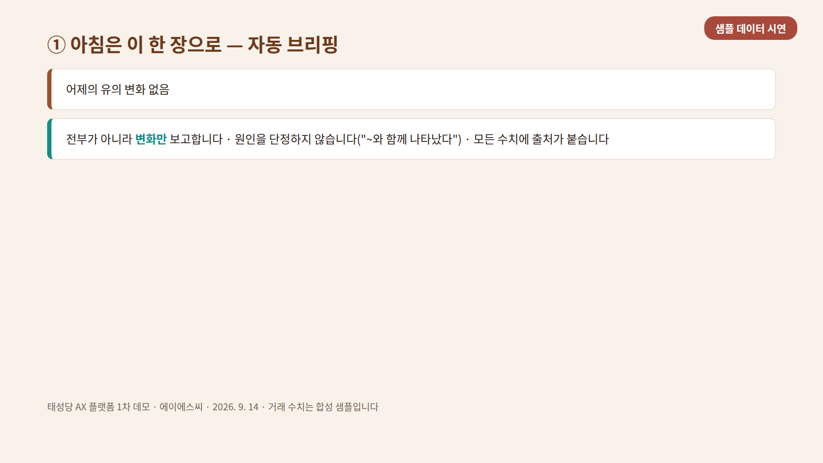
SCREEN 1/7 — 아침
아침 브리핑 — 하루는 이 한 장으로 시작합니다
운영 포인트
언제 매일 07:00 자동 발행 — 아침 회의 시작 전 1분 훑기
무엇을 보나 어제의 '유의 변화'만 · 원인은 단정하지 않고 동반 관찰만
조치 변화 항목을 아침 회의 안건으로 — 상세는 분석 스튜디오
담당 전원 열람 · 진행은 현장 리더
5

Slide 6
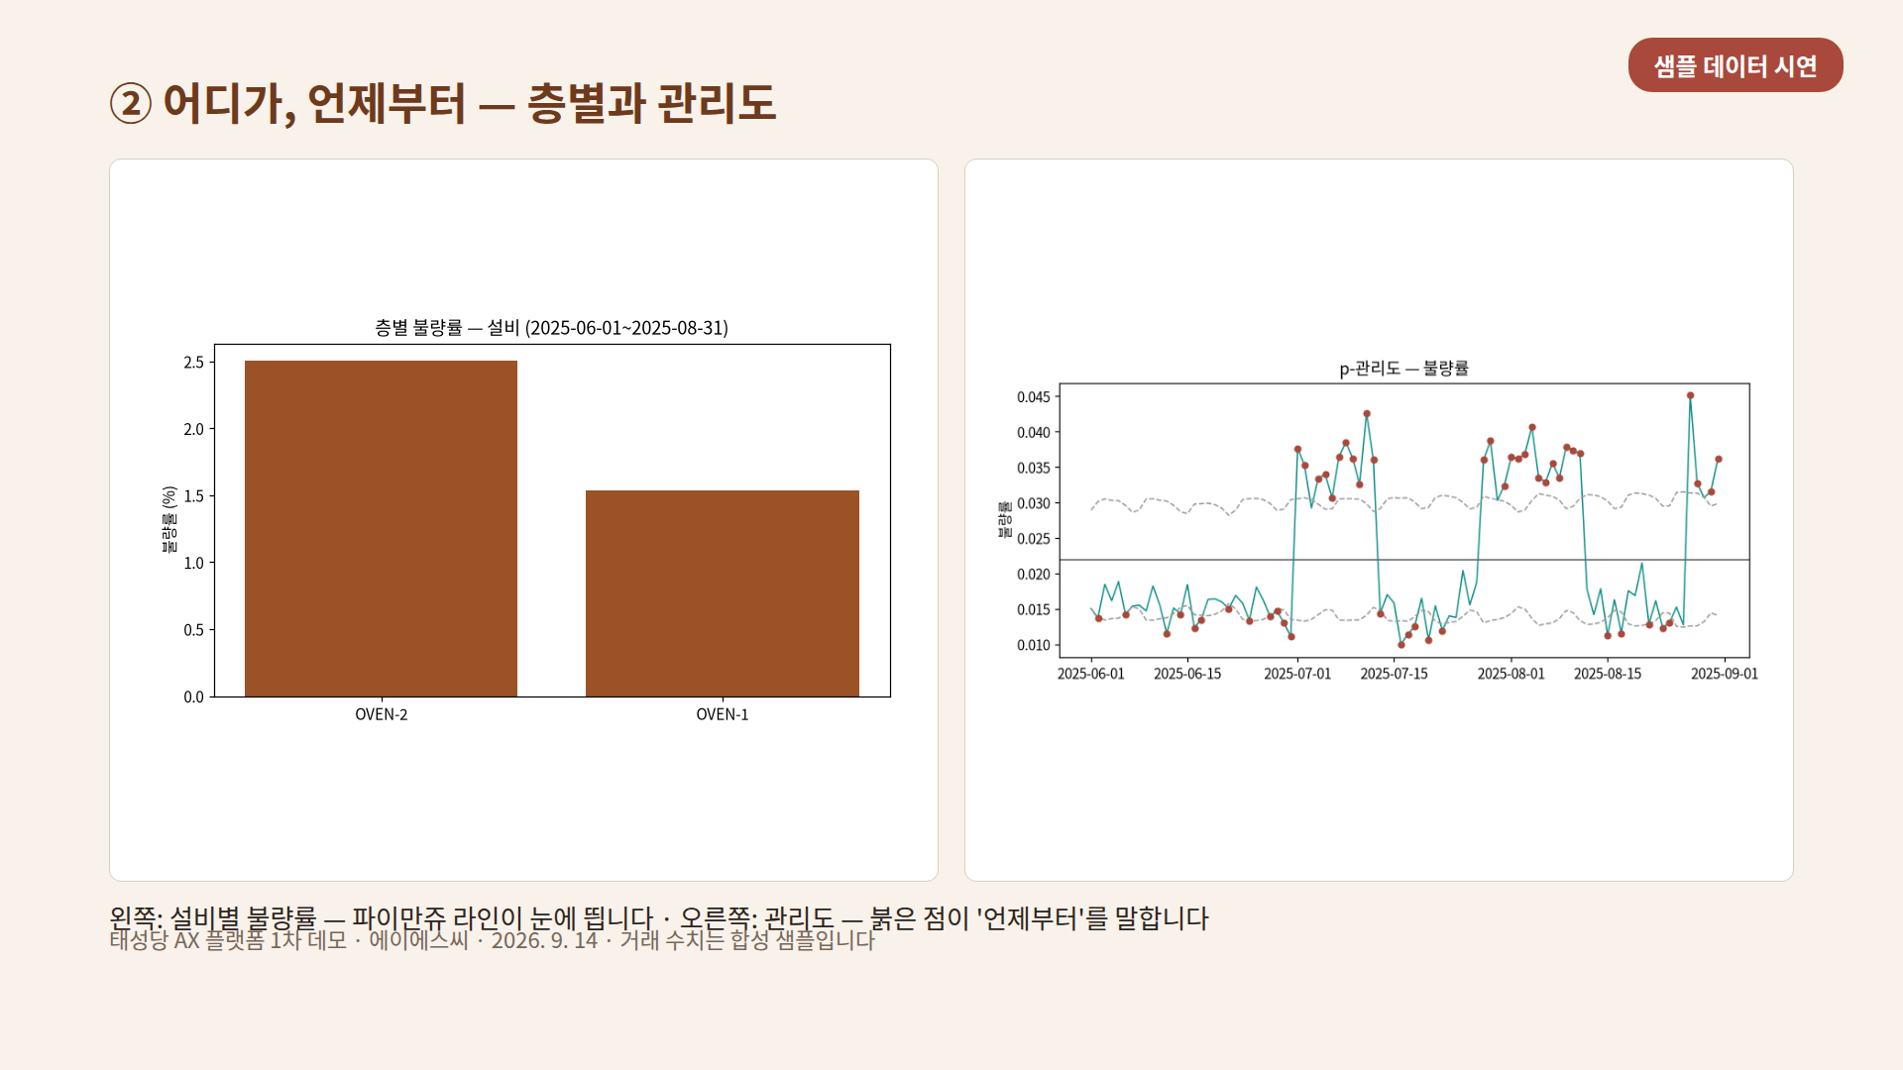
SCREEN 2/7 — 분석
분석 스튜디오 — 어디가, 언제부터
운영 포인트
층별 설비·교대·자재 로트별로 쪼개 '어디가 다른가'를 봅니다
관리도 붉은 점 = 통계적 이탈 — '언제부터'가 특정됩니다
조치 이탈 구간은 야간 마이닝이 자동 분석 — 다음날 원인 후보로
담당 스튜어드 · 품질 담당
6

Slide 7
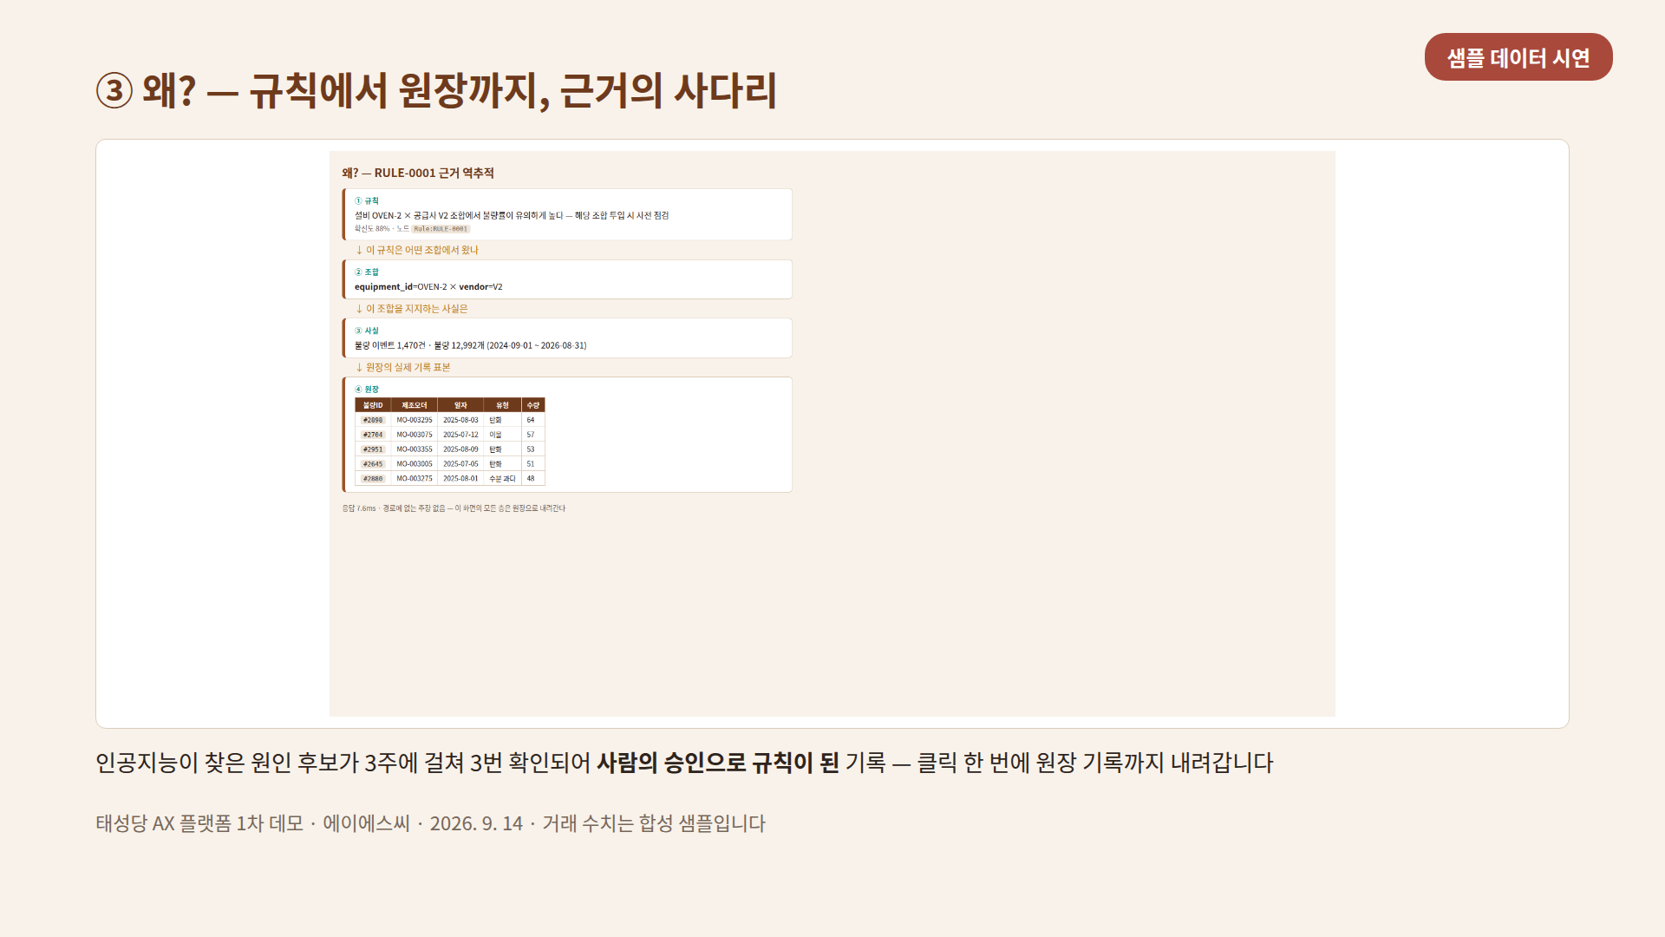
SCREEN 3/7 — 근거
근거 역추적 — '왜?'에 끝까지 답합니다
운영 포인트
근거 사다리 규칙 → 원인 후보 → 통계 검정 → 원본 데이터 4단 역추적
확신도 70% 이상 · 3회 재현된 원인만 규칙으로 승격됩니다
조치 규칙 승격 시 SOP 개정안이 자동 기안 — 승인은 사람
담당 품질 담당 · 공장장
7

Slide 8
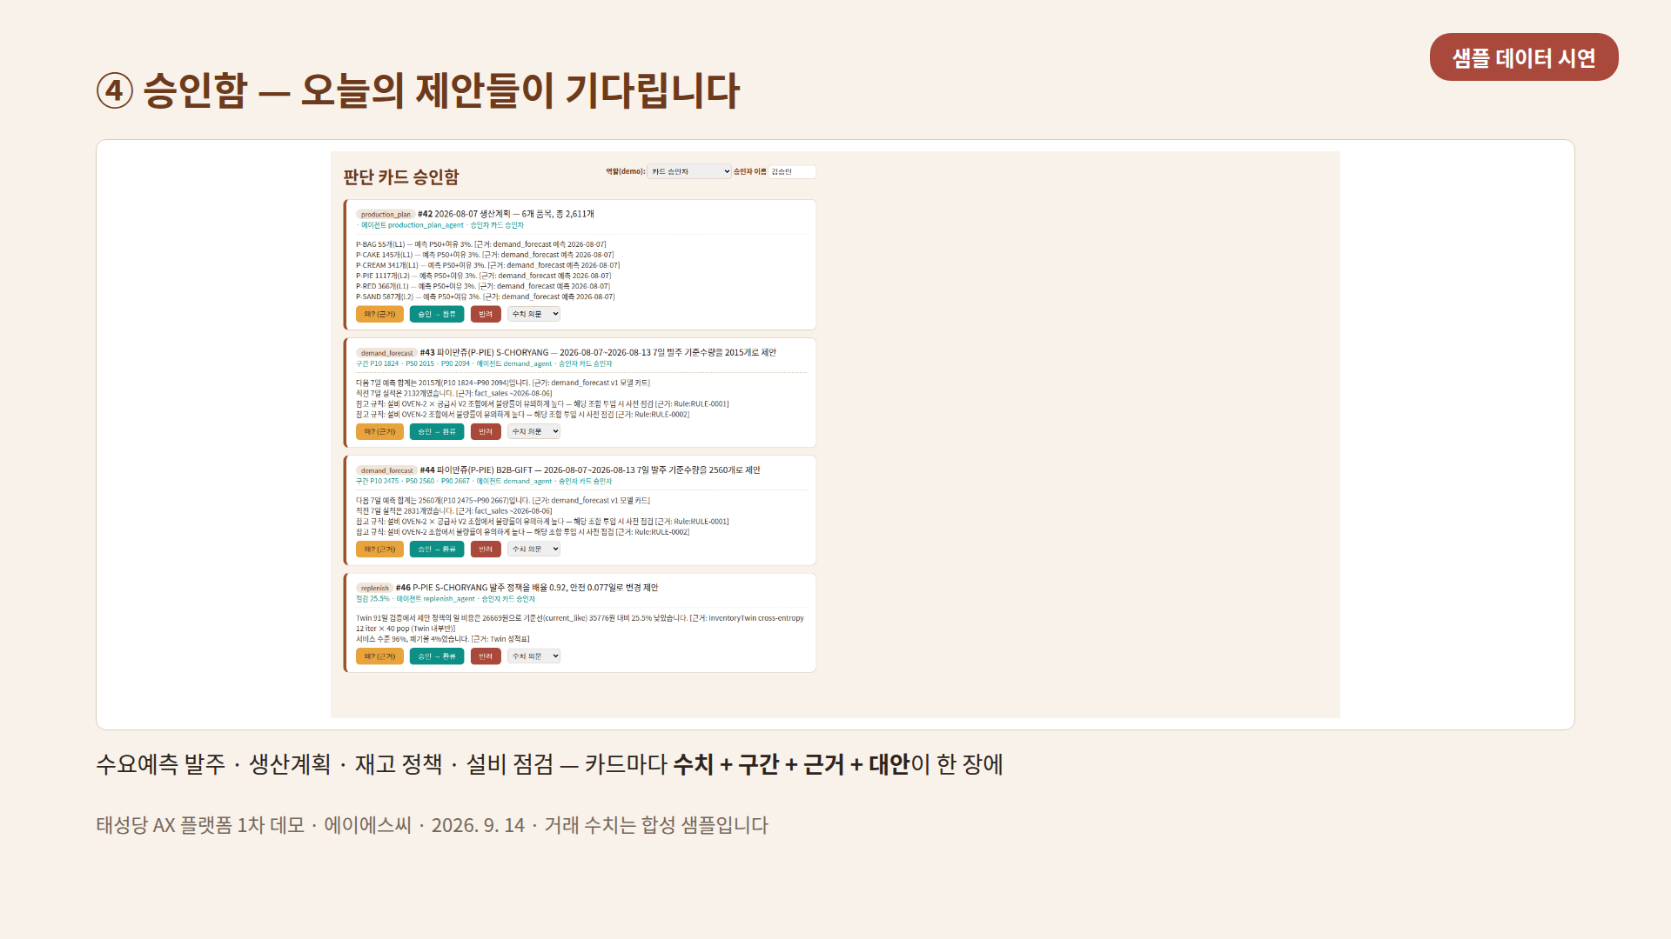
SCREEN 4/7 — 승인함
승인함 — 오늘의 제안들이 기다립니다
운영 포인트
카드 구성 수치 + 구간(P10~P90) + 〔근거〕 + 대안이 한 장에
승인 '승인 → 환류' 클릭 — 그 순간에만 시스템 값이 바뀝니다
반려 사유 필수(현장 사정·시점 부적절 등) — 다음 학습의 재료
담당 카드 승인자 · 하루 20분
8

Slide 9
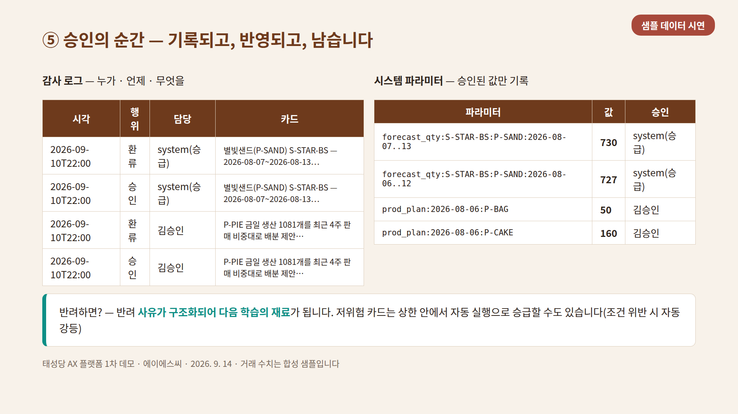
SCREEN 5/7 — 기록
승인의 순간 — 기록되고, 반영되고, 남습니다
운영 포인트
감사 로그 누가·언제·무엇을 — 전 결정이 자동 기록, 수정 불가
파라미터 승인된 값만 반영 · 이전 값 보존 — 언제든 되돌릴 수 있음
자동 승급 저위험 카드는 상한 안에서 자동 실행 승급(위반 시 자동 강등)
담당 자동 — 관리자는 주 1회 로그 훑기
9

Slide 10
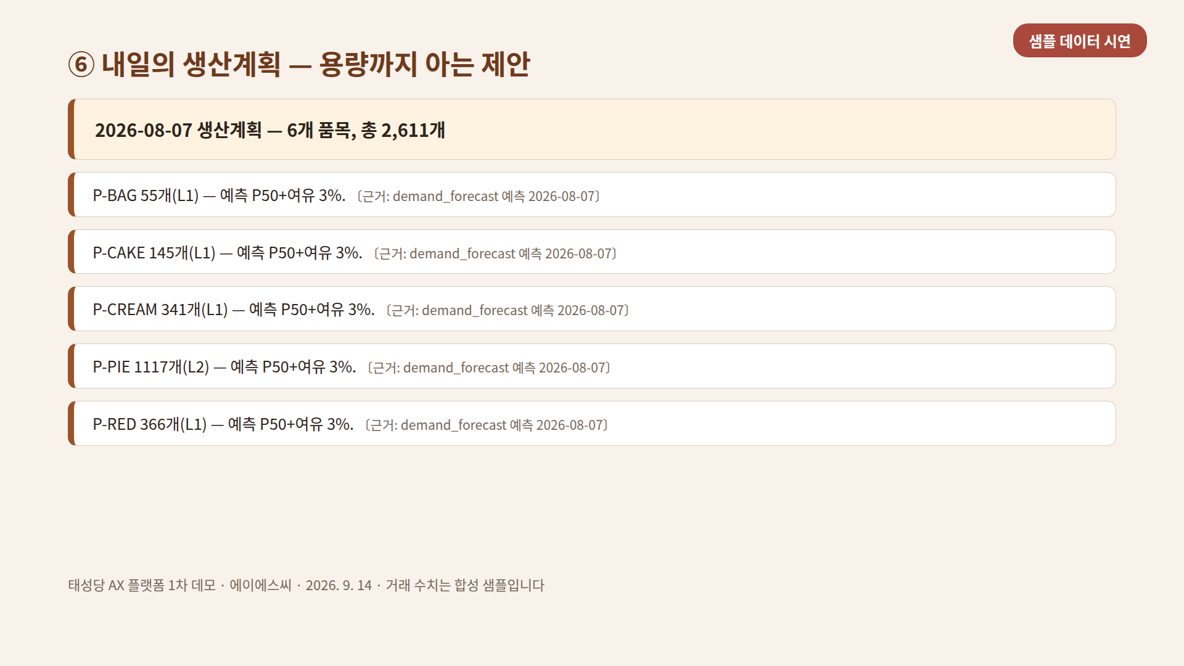
SCREEN 6/7 — 생산계획
생산계획 카드 — 용량까지 아는 제안
운영 포인트
매일 새벽 다음 날 수요예측 × 라인 용량으로 품목별 생산량 기안
용량 초과 경고와 함께 감축안 제시 — 유통기한 제약도 반영
근거 문장마다 〔근거〕 — 근거 없는 문장은 생성 자체가 불가
담당 공장장 승인 후 당일 계획 확정
10

Slide 11
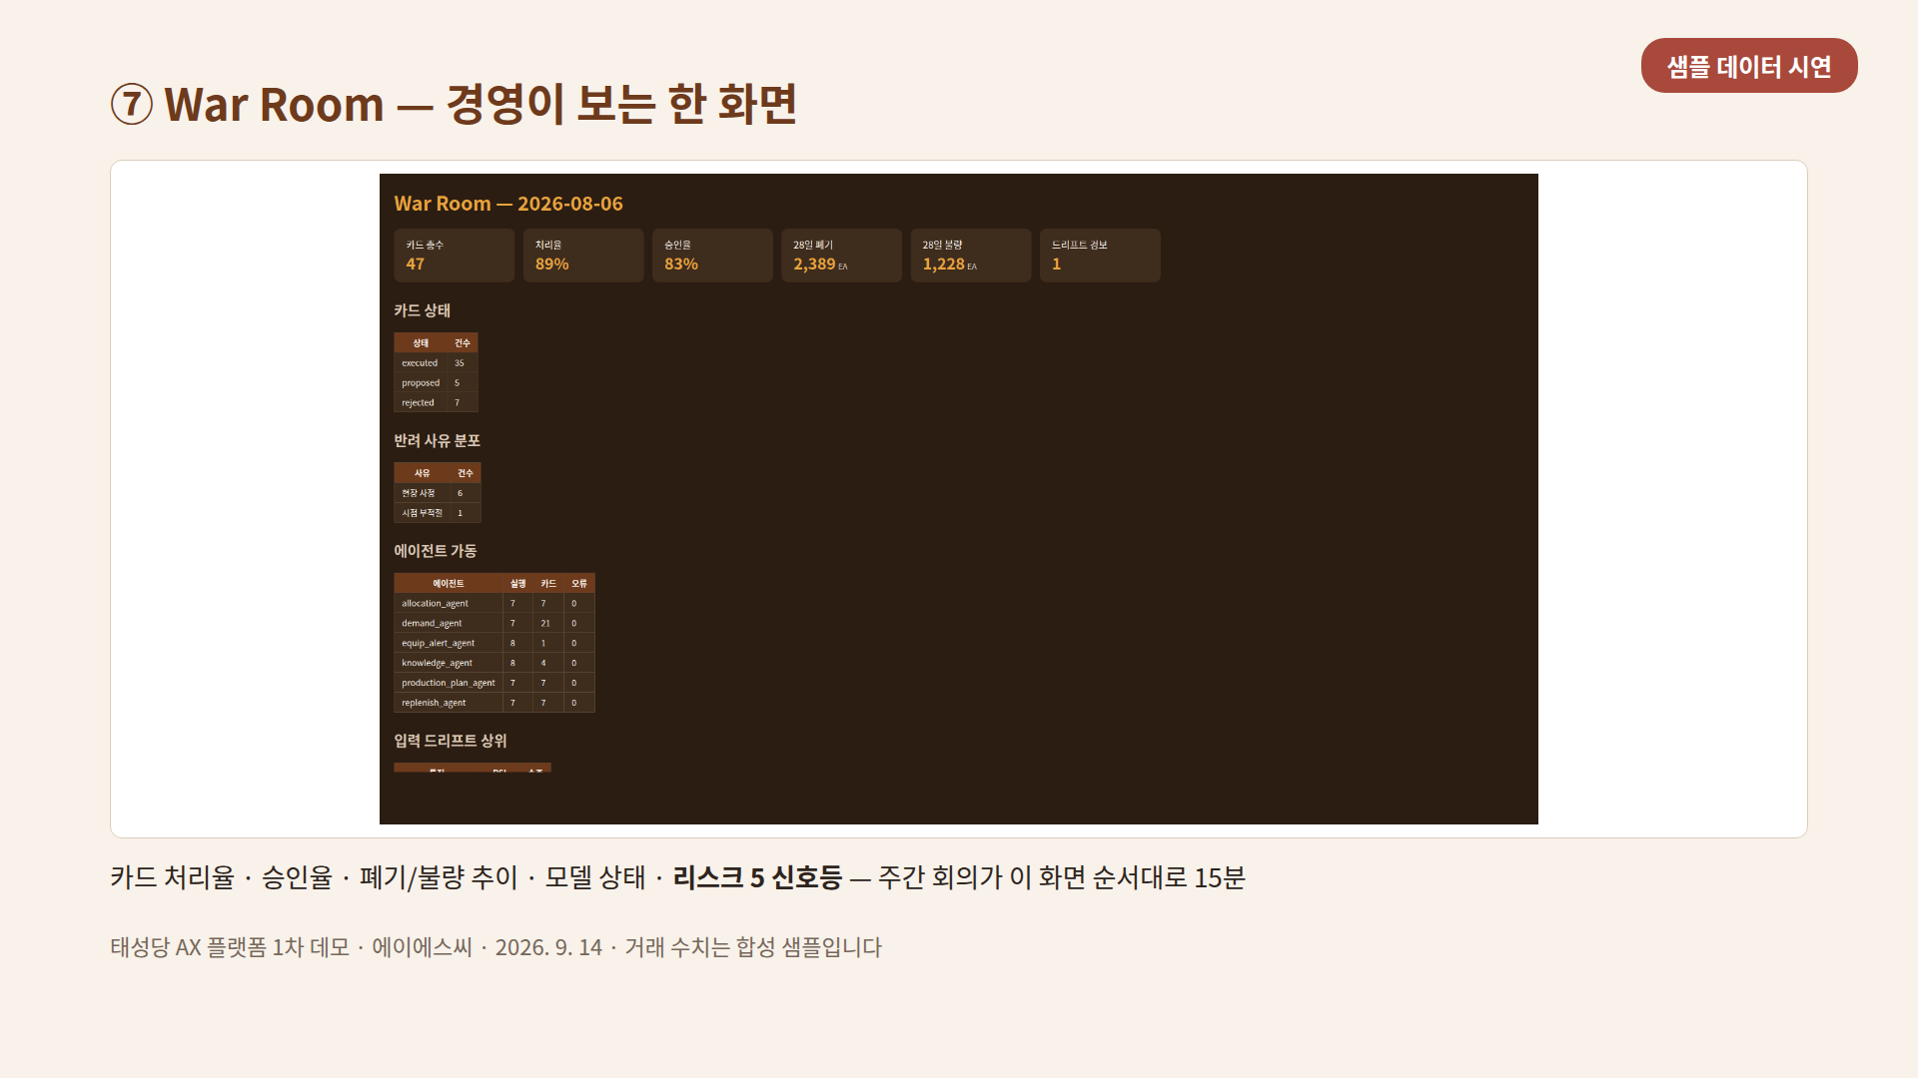
SCREEN 7/7 — 경영
War Room — 경영이 보는 한 화면
운영 포인트
주간 리뷰 KPI → 반려 사유 → 에이전트 오류 → 드리프트 → 승급 결정 순 15분
리스크 신호등 5개 리스크 녹/황/적 — 적신호는 당일 조치 원칙
회의록 결정 사항만 남깁니다 — 수치는 화면이 이미 기록
담당 대표 · 공장장 · 주 1회
11

Slide 12
ROLES
역할과 책임 — 네 사람이면 돌아갑니다 (겸직 가능)
역할 | 하는 일 | 시간 | 주 화면
스튜어드 | 격리 큐 확정(새 어휘 매핑) · 품질 리포트 조치 · 데이터 반입 | 일 30분 | 품질 리포트 · 격리 큐
카드 승인자 | 판단 카드 승인/반려 — 발주·생산계획·정비·SOP 개정 | 일 20분 | 승인함(/inbox)
현장 리더 | 아침 회의 진행 · 장표 폼 입력 관리(생산일지·점검표·폐기) | 일 15분 | 아침 브리핑 · 현장 보드
시스템 관리자 | 야간 배치 확인 · 백업 확인 · 계정 관리 — ASC가 원격 지원 | 주 1시간 | War Room · 로그
시작 인원 제안 — 스튜어드·현장 리더 겸직 1명 + 승인자 1명, 총 2명으로 시작할 수 있습니다. 관리자 몫은 도입 초기 ASC가 대행합니다.
12

Slide 13
DAILY
일 단위 운영 — 하루 체크리스트
시각 | 일 | 어떻게 | 담당
야간 | 정합 배치 + 표준화 + 학습 + 마이닝 (18단계) | 스케줄러 자동 — 아침에 실패 알림만 확인 | 자동
07:00 | 아침 브리핑 발행 | 자동 발행 → 메신저 수신 | 자동
07:30 | 아침 회의 | 현장 보드 순서대로 15분 | 현장 리더
오전 | 품질 리포트 조치 — 격리 건 확정 | 격리 큐에서 새 어휘 표준 코드 지정 | 스튜어드
수시 | 승인함 처리 | 대기 카드 검토 — 승인 / 사유와 함께 반려 | 카드 승인자
마감 | 현장 장표 입력 | 생산일지 · 오븐 점검표 · 마감 폐기 장부(태블릿) | 현장 리더
실패 알림이 없고 브리핑이 도착했다면 — 어젯밤 시스템은 정상입니다. 그게 확인의 전부입니다.
13

Slide 14
WEEKLY
주 단위 운영 — 모델과 경영의 리듬
재학습·드리프트 점검
입력 드리프트(PSI) 경보 2건 이상 또는 예측 정확도 하한 초과 시 → 새 버전 학습 → 그림자 운영 1주 → 좋을 때만 승격. 자동 절차이며 승격 승인만 사람이 합니다.
War Room 리뷰 (주 1회 15분)
KPI → 반려 사유 분포 → 에이전트 오류 → 드리프트 → 자동실행 승급/강등 결정. 회의록에는 결정만 남깁니다.
백업 확인 (주 1회 육안)
백업 3본(일·주·월) 로그 확인. 실패 경보가 없어도 주 1회는 눈으로 봅니다.
14

Slide 15
BIWEEKLY · QUARTERLY
격주·분기 — 리스크 점검과 복구 시험
주기 | 점검 | 판정
격주 | 리스크 5 점검 — 신규 양식 무단 유입 · 요구서 없는 기능 · 검증 밖 학습 흔적 · 회귀 질의 10선 · 스튜어드 단독 수행 수 | 녹 / 황 / 적 — 적신호는 War Room 안건
분기 | 복구 시험 — 백업에서 실제 복원 리허설(절차서 그대로), 소요 시간 기록 | 기록 필수 — 미실시 = 황
분기 | 권한 점검 — 계정·승인권·반출 게이트 승인자 목록 재확인 | 퇴사·이동 반영
원칙 — "백업이 있다"와 "복구가 된다"는 다른 말입니다. 복구 시험을 건너뛴 분기는 리스크 황색으로 기록됩니다.
15

Slide 16
HOW-TO — STEWARD
스튜어드 실무 — 격리 큐 처리 3단계
① 아침에 열기
품질 리포트의 '격리' 건수 확인 — 새 상품명·매장 호칭·자재 별칭이 들어오면 여기 모입니다. 격리는 오류가 아니라 시스템이 '이건 처음 보는 말'이라고 손을 든 것입니다.
② 표준 코드 지정
격리 목록에서 건별로 올바른 표준 코드를 지정합니다(예: '초량점 만쥬' → S-CHORYANG × P-PIE). 확신이 없으면 추측하지 말고 현장에 물어보세요 — 잘못된 확정은 예측 전체를 오염시킵니다.
③ 확정하면 끝
한 번 확정한 어휘는 코드 사전에 등록되어 다음부터 자동 매핑됩니다. 처리 이력은 전부 기록되며, 잘못 확정한 경우 재지정하면 다음 배치에서 소급 반영됩니다.
16

Slide 17
HOW-TO — APPROVER
승인자 실무 — 카드 읽는 법과 자동 실행 정책
카드에서 반드시 볼 네 가지
자동 실행 승급·강등
항목 | 보는 법
수치 | 제안 값 — 직전 실적과 나란히 표시됩니다
구간 | P10~P90 — 구간이 넓으면 불확실하다는 뜻, 신중히
근거 | 〔근거〕 태그 — '왜?' 버튼으로 원본까지 역추적 가능
대안 | 기각된 대안과 그 이유 — 왜 이 값인지의 반대편 증거
승급 조건 (모두 충족 시 제안됨) · 같은 유형 카드 승인율이 충분히 높고 · 금액·수량이 안전 상한 이내이며 · 최근 반려·오류 이력이 없을 것 강등 (자동) · 상한 초과 시도 · 승인율 하락 · 드리프트 경보 시 즉시 사람 승인으로 복귀 승급 여부의 최종 결정도 War Room에서 사람이 합니다.
반려에는 반드시 사유를 — 사유는 벌점이 아니라 다음 제안을 더 낫게 만드는 학습 재료입니다.
17

Slide 18
REFERENCE
명령어 요람 — 관리자를 위한 한 장
무엇을 | 명령 / 주소 | 비고
승인함 열기 | http://서버주소/inbox | 역할 선택 후 카드 처리
War Room | artifacts/boards/war_room.html | 주간 리뷰 화면
대기 카드 목록 | python -m core.axp.cli cards --status proposed | 터미널에서 확인
카드 승인/반려 | python -m core.axp.cli approve <번호> · reject <번호> | 사유 입력 필수
격리 큐 | python -m core.axp.cli quarantine · confirm <번호> | 스튜어드 일과
브리핑 재발행 | python -m core.axp.cli briefing <날짜> | 놓친 날 다시 보기
야간 배치 수동 실행 | python -m core.axp.scheduler | 장애 복구 후 재실행
질문하기 | python -m core.axp.cli ask "질문" | 근거 딸린 답변
도입 초기에는 전부 ASC가 대행합니다 — 이 장은 인수인계 후를 위한 참고입니다.
18

Slide 19
SAFETY · HANDOVER
하지 말 것 다섯 가지, 그리고 인수인계
하지 말 것 5 — 전부 코드가 막지만
인수인계 검수 — 스튜어드 단독 수행 4종
1. 격리 큐를 우회한 강제 매핑 2. 모델 카드 없는 모델 배포 3. 승인 없는 파라미터 변경 4. 반출 게이트 없는 외부 전송 5. 회귀 시험 없는 모델·LLM 교체
☐ 재학습 1회 — 새 버전 학습·그림자·승격까지 ☐ 카드 승인 1회 — 근거 확인·승인·환류 확인까지 ☐ 자산 대장 갱신 1회 — 신규 데이터 등록 ☐ 백업 복구 1회 — 복원 리허설 완주
4종을 ASC 없이 완주하면 시스템은 태성당의 손으로 넘어갑니다.
그때 반출 게이트 승인자와 레지스트리 승인권도 함께 교체합니다.
막힌 것을 우회하려는 순간이 사고의 입구입니다.
우회 대신 규칙 개정을 요청하세요 — 하루면 반영됩니다.
문의: 에이에스씨(ASC) 이형근 · asclhg@gmail.com — 도입 초기 전 절차 동행
19

